Slide 1
感恩的心 謝謝您們的守護

Slide 2
一、認識交通安全守護者
各位小朋友大家好~
又到了新明樂活課程囉!今天我們要介紹的是~
我們每天上下學時間的交通安全守護者。
請大家想一想~~~
1.每天上下學的時間，你能發現身邊有哪些交通安全的守護者嗎?
2.他們為我們做了哪些事呢?
3.我們是不是也能為他們做些事呢?

Slide 3
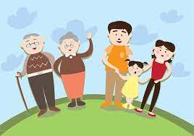
1.家人
陪伴我安全上下學

Slide 4
2.警察
為我們指揮交通
讓我們安全過馬路

Slide 5
3.導護志工
守護我們上下學安全

Slide 6
4.導護老師
指導我們上下學安全教育

Slide 7
5.糾察隊
注意我們的上下學路隊安全

Slide 8
6.安全導護站
新明夜市
提供我們上下學或假日
校外安全尋求協助的地點

Slide 9
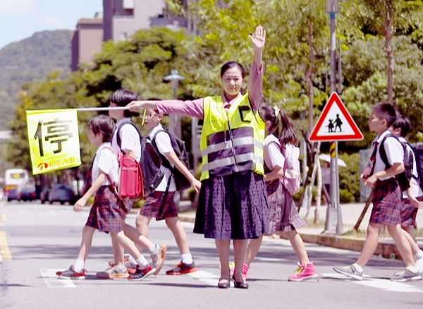
二、聽聽他們怎麼說
影片
臺北市國小導護志工宣導短片 3分鐘宣導短片
感謝導護志工

Slide 10
三、感恩的心 謝謝您們的守護
~我會怎麼做
學習單

